Slide 1
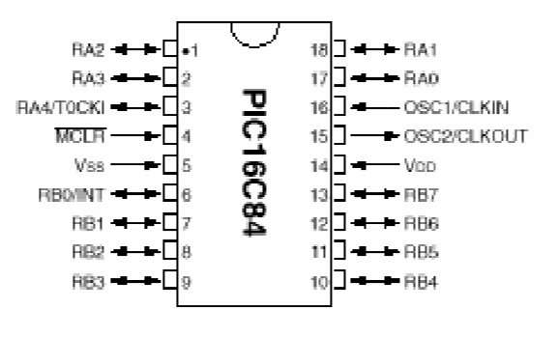
Configuración de entrada y salida.
El registro TRISA controla la configuración del PORTA (RA4…RA0)
El registro TRISB controla la configuración del PORTB RB7…RB0)
El registro TRIS al colocar 1 se pone como entrada y 0 salida.
Banco1
T7 | T6 | T5 | T4 | T3 | T2 | T1 | T0
1 | 1 | 1 | 0 | 0 | 1 | 0 | 1
1 Entrada
0 Salida
RB7 | RB6 | RB5 | RB4 | RB3 | RB2 | RB1 | RB0
E | E | E | S | S | E | S | E
E Entrada
S Salida
Banco 0
Para acceder al banco debemos usar el registro de estado STATUS 0x3, este tiene que el bit5 (RP0) =1 lo lleva al a página1 donde están los TRIS debe ser 1 para configurar, para poder usar la entrada y salida física debemos regresar este bit a 0, ya que estos estan en el banco 0.

Slide 2
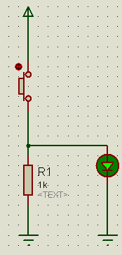
Puertos de entrada y salida (2).
Cuando se necesita interactuar con un microcontrolador, los puertos reciben valores de entrada y salida , por lo que se pueden realizar botonaduras (arreglo de botones), en donde si usamos un solo botón tenemos el siguiente esquema, donde un valor pasa de 0 a 1 y regresa a 0 (pulso) Switch Debounce
Limpia rebote. Se detecta el paso de 0 a 1 y su regreso a 0 (estado inicial).
Configurar Puertos
No
RAX =1
Sí
No
RAX=0
Sí
Código a realizar

Slide 3
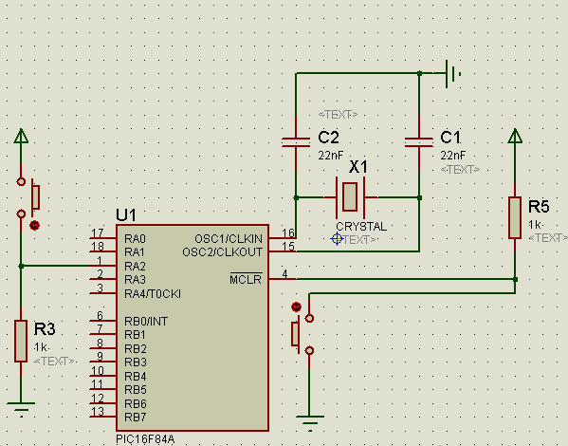
Puertos de entrada y salida (2).
Por ejemplo un contador ascendente, el cual usa el bit 2 del puerto A PORTA (PA2) como entrada y el puerto B como una salida de 8 bits (00a FF) cada vez que se oprima y suelte el botón conectado al bit2 de PORTA.
Configurar Puertos
No
RAX =1
Sí
No
RAX=0
Sí
Código a realizar

Slide 4
Puertos de entrada y salida (2).
Por ejemplo un contador ascendente, el cual usa el bit 2 del puerto A PORTA (PA2) como entrada y el puerto B como una salida de 8 bits (00a FF) cada vez que se oprima y suelte el botón conectado al bit2 de PORTA.
BSF STATUS,RP0;BIT DE BANCO
CLRF TRISB
BSF TRISA,2
BCF STATUS,RP0
CICLO:
BTFSS PORTA,2
GOTO CICLO
CICLO2:
BTFSC PORTA,2
GOTO CICLO2
INCF PORTB,F
GOTO CICLO

Slide 5
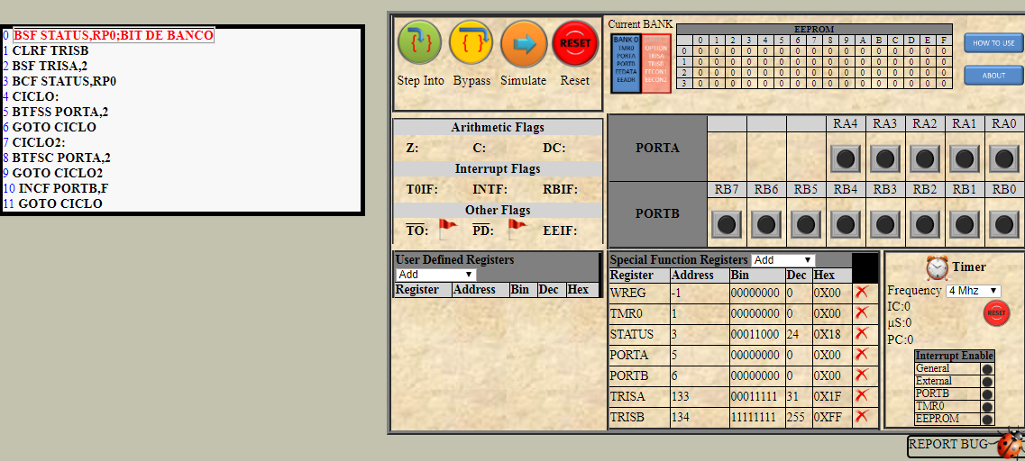
Aritmética de un Microcontrolador.
http://www.onlinepiccompiler.com/compiler16f84av1ENG.php
En la instrucción numerada como 5 y 8 se determina el avance.
Simule el ejercicio y oprima el bit2 de PORTA RA2

Slide 6
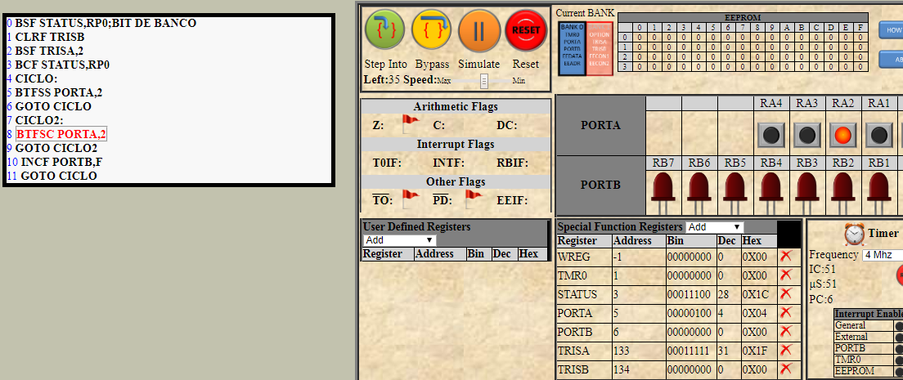
Aritmética de un Microcontrolador.
http://www.onlinepiccompiler.com/compiler16f84av1ENG.php
En la instrucción numerada como 5 y 8 se determina el avance.
Simule el ejercicio y oprima el bit2 de PORTA RA2 y observe el puertoB

Slide 7
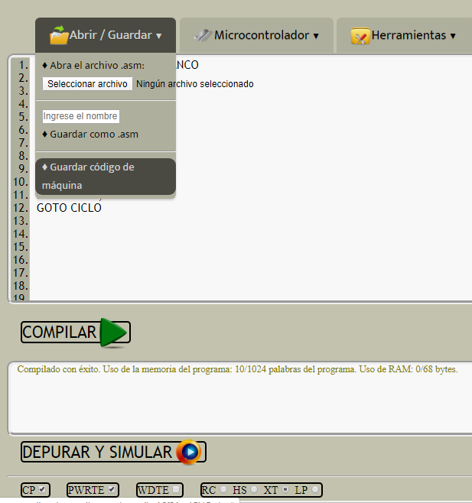
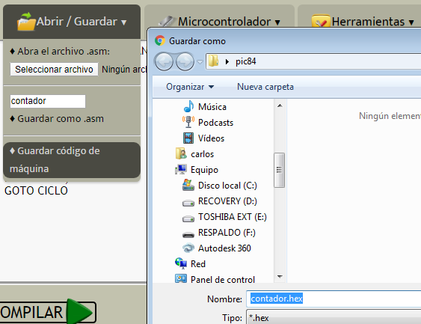
Aritmética de un Microcontrolador.
http://www.onlinepiccompiler.com/compiler16f84av1ENG.php
Debemos crear el código de máquina desde el menú principal, posteriormente se carga en el proyecto de Proteus como un archivo hex contador.hex

